Slide 1


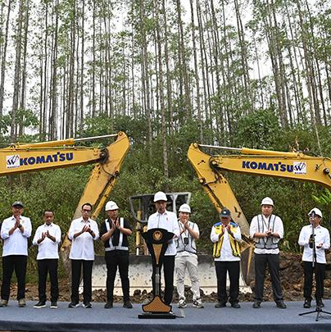
Laporan Analisis Media Sosial
Laporan Persepsi Netizen Terhadap
IKN
Sepanjang 1 – 15 Januari 2024

Slide 2





Perkembangan Percakapan Netizen?
Media Sosial | IKN 1 – 15 Januari 2024
Laporan Analisis Media Sosial
Perhatian terhadap IKN cenderung tidak meningkat namun sempat mengalami lonjakan karena isu-isu tertentu.
Pasca debat, Prabowo dikritik karena kepemilikan tanah di IKN.
Pemerintah dikritik karena ingin menggelontorkan triliunan uang untuk pembangunan IKN.
Netizen soroti isu Djarum dan Wings Group hengkang dari konsorsium IKN.
Grafik Percakapan Netizen
Terkait IKN di Media Sosial Selama 2023
26.953 Data (74%)
586 Data (1.6%)
7.351 Data (20%)
726 Data (1.99%)
729 Data (2%)
Total Data : 36.343 percakapan di media sosial

Slide 3
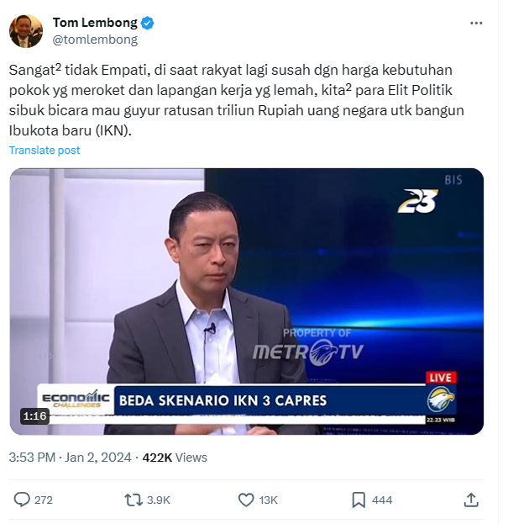
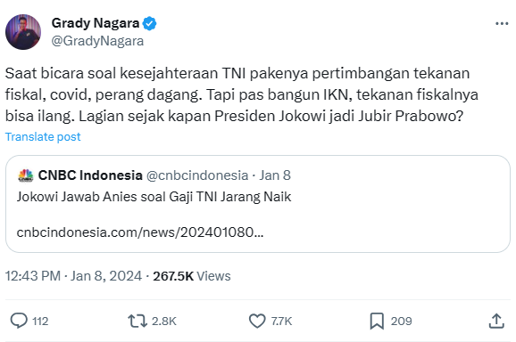

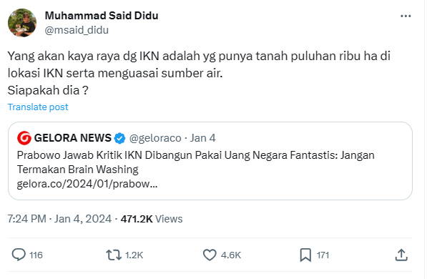
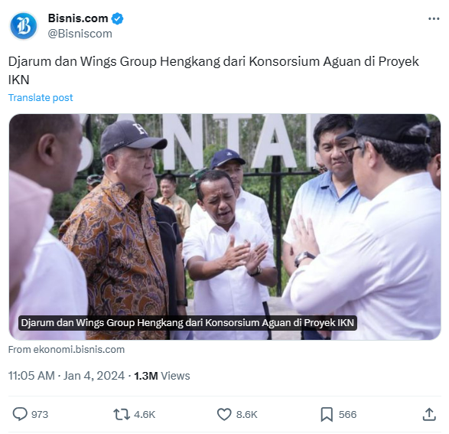
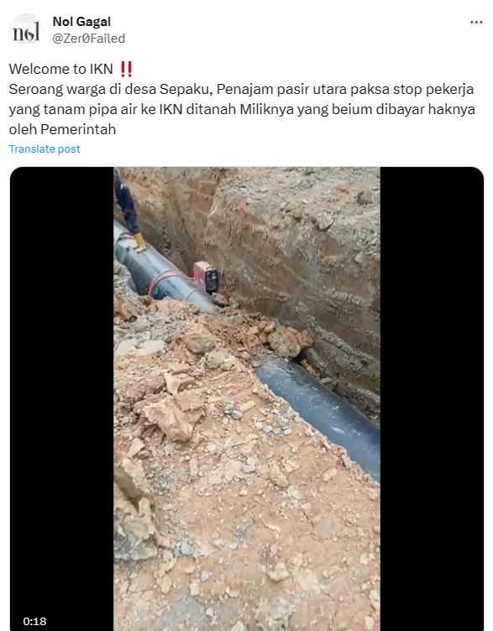
Perkembangan Percakapan Netizen?
Media Sosial | IKN 1 – 15 Januari 2024
Laporan Analisis Media Sosial

Slide 4
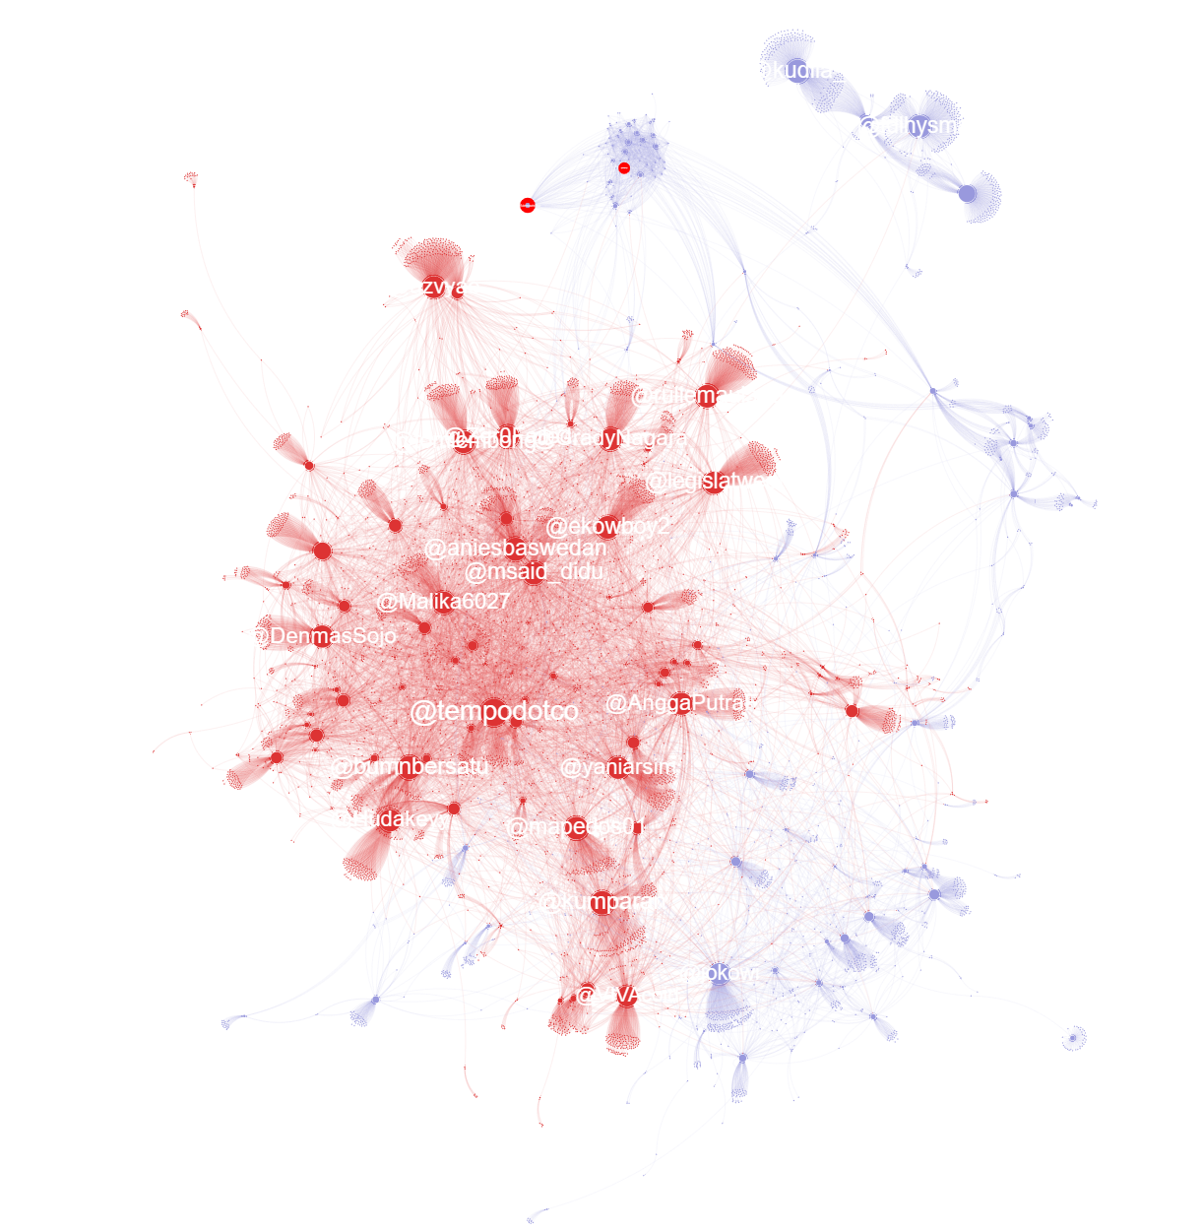
Perkembangan Polarisasi Netizen?
Twitter - X | IKN 1 - 15 Januari 2024
Laporan Analisis Media Sosial
Catatan
Kelompok pro IKN aktif angkat keberhasilan Jokowi mendapat investasi 7 triliun setelah mengadakan kunjungan ke ASEAN, terutama dari Brunei.
Kelompok kontra IKN masih terus menyindir IKN karena menunjukkan sikap pemerintah yang hanya ingin menguntungkan diri sendiri, bukan pro rakyat.
Kontra IKN juga angkat isu adanya investor IKN yang keluar dari konsorsium.
Kontra IKN (57.9%)
Kelompok kontra cenderung lebih banyak dari pendukung Anies.
Kelompok ini terus mengkritik proyek IKN yang disebut terus menyedot uang negara hingga triliunan, sehingga anggaran tidak digunakan untuk memperhatikan rakyat.
Jokowi dikritik “menjadi jubir Prabowo” untuk membela masalah kritik netizen terhadap kesejahteraan TNI dibandingkan dengan pembangunan IKN.
Kelompok ini viralkan adanya penghentian pengerjaan pipa air oleh pemilik lahan di IKN karena mengaku belum mendapat bayaran dari Pemerintah.
Pendukung Anies secara khusus menyindir Gibran dan Jokowi yang sebelumnya menyebut sudah memiliki investor, namun ternyata ditinggalkan oleh Djarum dan Wings Group.
Muncul sikap bila Jakarta punya masalah, selesaikan, bukan pindah ke IKN.
Kontra (57.9%)
Pro IKN (25.6%)
Kelompok ini cenderung merupakan akun-akun pro pemerintah dan pro Prabowo.
Kelompok ini angkat keberhasilan pemerintah mendapat investasi 7 Triliun setelah kunjungan ke negara-negara Asean.
Kelompok pro Prabowo kritik Anies yang dianggap sikapnya kini mulai tidak konsisten terhadap IKN yang sebelumnya aktif menolak.
Kelompok ini klarifikasi isu adanya investor yang mundur dari IKN.
Kelompok ini menunjukkan dampak positif IKN terhadap daerah sekitarnya yang akan ikut maju.
Pro (25.6%)
Akun | Tagar | Aktivitas
7.961 | 100 | 22.542

